Slide 1
Тақырып: Тыныс алу және тыныс шығару механизмі

Slide 2
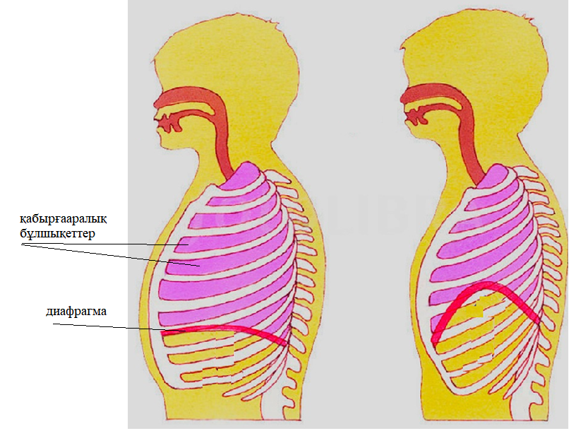
Сабақтың мақсаты:
8.1.4.2 тыныс алу және тыныс шығару механизмін түсіндіру
Бағалау критерийлері:
Тыныс алу және тыныс шығару механизмін біледі
Қабырғааралық бұлшықеттер мен көкеттің қызметін сипаттап,кеуделік және құрсақтық тыныс алу типтерін салыстырады

Slide 3
Үй жұмысы:
Тыныс алу мүшесі?
Өкпе қайда орналасқан?
Диафрагма деген не?
Өкпені қаптаған жұқа қабықша?
Өкпе қандай бөліктерге бөлінген?
Өкпе көпіршігі мөлшері қанша?
Өкпенің тіршілік сыйымдылығы
Дыбыс қай жерден шығады?
Газ алмасу деген не?
Тыныс алу орталығы орналасқан жері

Slide 4
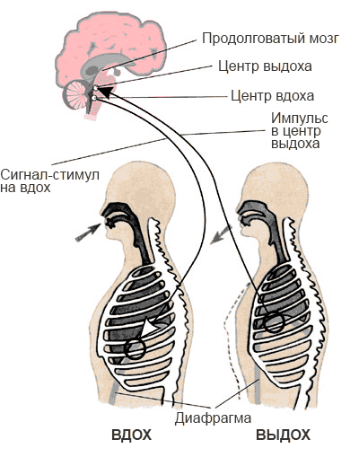
Тыныс алудың реттелуі
Жүйкелік
гуморальдық
Тыныс алу орталығы – сопақша ми.
Қанда СО2 конц артқанда қозатын жасушалар – хеморецепторлар бар.
Қозу жүйкелермен орталыққа беріледі.
Орталық қозғалғыш нейрон арқылы бұлшық еттерге бұйрық береді.
Бұлшық еттер жиырылады да, кеуде ұлғаяды.
Өкпеде қысым төмендейді, өкпеге ауа кіреді.
Қорғаныш рефлексі жүзеге асырылады.
Қанда СО2 конц. артқанда жүреді.
СО2 конц. жоғары болса, тыныс алу жиілігі артады.
Қанға адреналин гормоны түсуі әсер етеді.

Slide 5
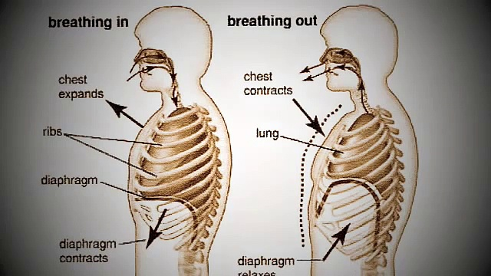
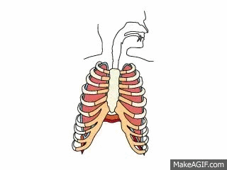
Тыныс алу
Демді алу
Демді шығару
тынысалу
Тыныс шығару
Кеуде қуысы кеңейеді
Кеуде қуысы тарылады
қабырғалар
қабырғалар
диафрагма
Диафрагма жиырылады
Диафрагма босаңсиды

Slide 6
Тыныс алу типі
кеуделік
құрсақтық
Тыныс алу кезінде қабырғааралық бұлшық еттер едәуір белсенді болады
Тыныс алудың бұл типі көбінесе әйелдерде кездеседі.
Тыныс алу кезінде қабырға бұлшықеттеріне қарағанда көкет едәуір белсенді болады.
Тыныс алудың бұл типі көбінесе ер адамдарға тән.

Slide 7
Тапсырма №1: Венн диаграммасы
Кеуделік
Құрсақтық
Ұқсастық
Дескриптор:
кеуделік және құрсақтық тыныс алу типтерін салыстырды.

Slide 8
Тапсырма №2. Аяқталмаған сөйлемдер"
1.Тыныс алу және тыныс шығару механизмдері...
2.Қолқа мен ірі артерияларда қанда СО₂ концентрациясы артқан кезде...
3.Тыныс алу кезінде қабырғааралық бұлшықеттер...
4.Кеуде қуысын құрсақ қуысынан...
5.Ер адамдарда көбіне...
Дескрипторлар:
Тыныс алу және тыныс шығару механизмін білді
Қабырғааралық бұлшықеттер мен көкеттің қызметін сипаттайды

Slide 9



Кері байланыс
«Табысқа жету баспалдағы»
3-Мен бүгінгі сабақта.... жақсы түсіндім, көңіл күйім көтеріңкі болды
2-Мен бүгінгі сабақта .... жартылай ғана түсіндім, көңіл күйім орташа болды
1-Мен бүгінгі сабақта... түсінбедім, көңіл күйім нашар болды

Slide 10
Үй жұмысы
& 26 тыныс алу механизмдері тақырыбын қайталаңыздар

